Slide 1
Smart Career Project
홍성민, 김은비, 김은수, 백서연
Mentor: 송재희님
Notes:
안녕하세요, 시차조의 발표를 맡게된 홍성민이라고 합니다.
저희 프로젝트 타이틀은 “스마트커리어“이고, 조원은 김은비님, 김은수님, 백서연님, 그리고 저로 구성되어 있으며, 저희 멘토님는 미국 시에틀에 계시는 송재희님이십니다.

Slide 2
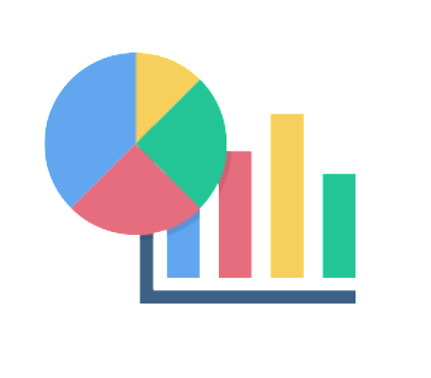
Notes:
저희 발표 개요는 위와 같습니다.
우선 프로젝트 개요에 대해 설명드린 후, 문제를 해결하기 위해 어떻게 접근했나, 그리고 그에 따른 결과, 마지막으로 질문을 받을 예정입니다.

Slide 3
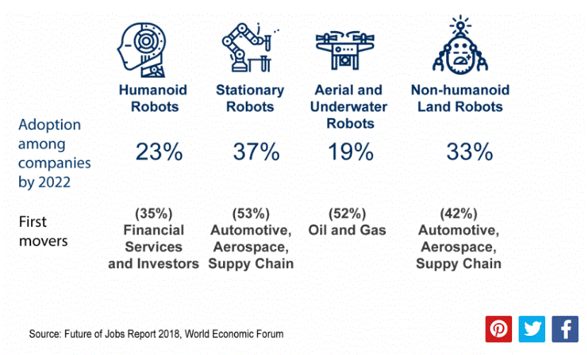

AI, Robotics, 5G, 자율주행차 등 새로운 기술의 등장…
이에 따라 급변하는 구직 시장
Notes:
우선 프로젝트 개요에 대해 간단히 설명드리겠습니다. 4차혁명이라는 말 많이 들어 보셨죠? AI, Robotics, 자율주행차등 신기술이 속속 등장하면서
구직시장은 급변하는 중입니다.

Slide 4
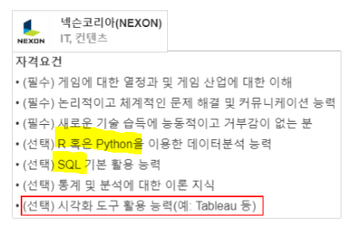
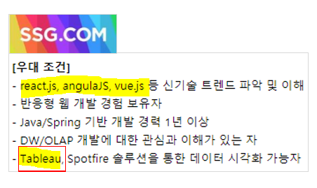
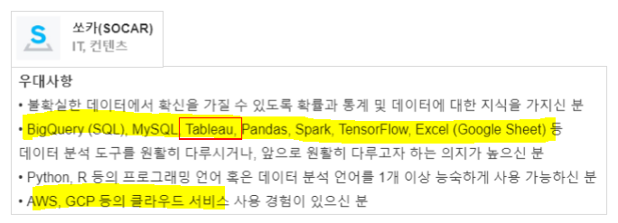
구직자들에게 요구되는 점점 다양화된 능력
더 험난해진 Dream Job을 얻기 위한 여정
Notes:
급변하는 시장과 더불어 구직자들에게 요구되는 능력들이 점점 늘어나게 되었고,
낮은 경제성장률과 함께 구직자들이 회사가 원하는 능력을 갖추기 위해 투자하는 시간이 늘어남에 따라
점점 취업이 힘들어 지고 있습니다.

Slide 5

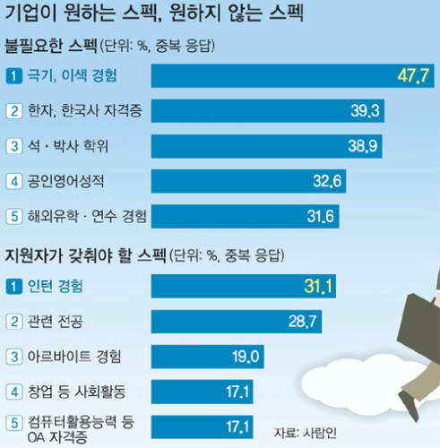
험난해진 취업과정 앞에 난무하는
다양한 의견과 정보들
Notes:
이렇게 힘든 취업인데,
그 와중에 가짜뉴스도 취준생 사이에서 많이 돌아 취준생들을 햇갈리게 합니다.
소위 취업 N종세트라고 알려져있는것이 그것인데요, 정작 기업에서 원하는 것은 다르다는 것을 설문조사를 보시면 알 수 있습니다.

Slide 6
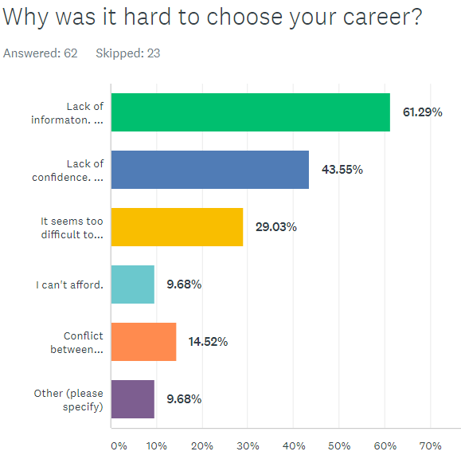
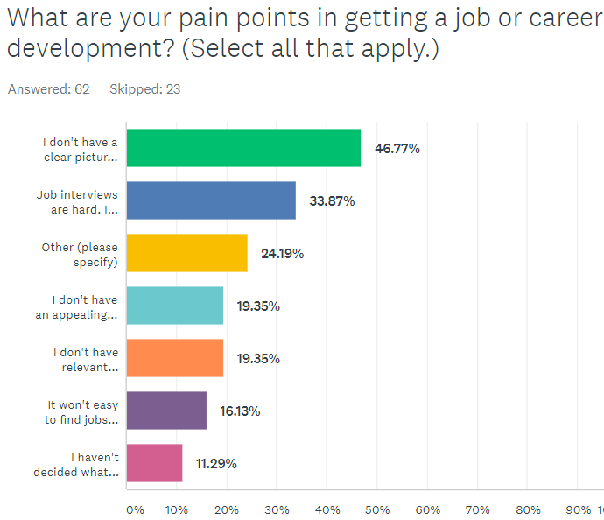
불투명한 미래 때문에
다양한 컨설팅 서비스를 사용하는 하는 구직자들
Notes:
이러한 정보의 불균형성과 불투명한 미래 때문에
취준생들은 다양한 컨설팅 서비스를 이용하게 됩니다.

Slide 7


현재 커리어 컨설팅 시장은
컨설턴트의 경험이 바탕이되는 조언이기에 편향적
Notes:
하지만 커리어 컨설팅을 이용한다고 해도,
결국 컨설턴트 본인의 지식과 경험이 기반이 되는 조언을 주기 때문에
편향적인 조언을 받는 경우의 수가 큽니다.

Slide 8


편향성을 극복하고 개인화된 컨설팅 위해 빅데이터를 이용하는 것이 어떨까?
이렇게 시작된 프로젝트 “SmartCareer”
Notes:
이러한 인간의 편향성을 극복하기 위해 빅데이터를 이용하는 것이 어떨까? 라는 생각을 하게 되었고,
이렇게 탄생하게 된 것이 스마트 커리어 프로젝트입니다.

Slide 9


웹에 있는 이력서를 데이터베이스화 하여
키워드에 맞는 정보를 시각화하여 유저에게 제공
Notes:
현재 웹상에 업데이트된 수만개의 이력서를 데이터배이스화 하여, 지원자가 원하는 키워드에 맞는 정보를 시각화해서 제공하는 것을 목표로 하는 스마트커리어- 저희는 다음과 같이 프로젝트를 진행하였습니다.

Slide 10
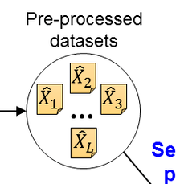



General Process
Pre-processing
Data Exploration
Data Visualization
Notes:
저희는 우선 웹스크래핑을 통하여 데이터를 얻고, 얻은 데이터를 탐구한 후, 전처리 작업을 거쳐, 데이터 시각화를 진행하려고 합니다.
<더 나아가 사용자 중심의 맞춤형 서비스를 제공하기 위한 일환으로 Tableau를 이용하여 사용자가 직접 자신의 배경/경력과 맞는 데이터 베이스를 시각화 하려고 계획하였습니다. >

Slide 11

1. Web Scraping
Webpages
Web Scraping
Mongo DB
Notes:
웹 스크레핑은 우선 웹스크레핑을 할 홈페이지를 정하고, 코드를 짜 웹 스크래핑을 한 후, 몽고DB에 데이터를 저장하는 방식으로 진행하였습니다.

Slide 12
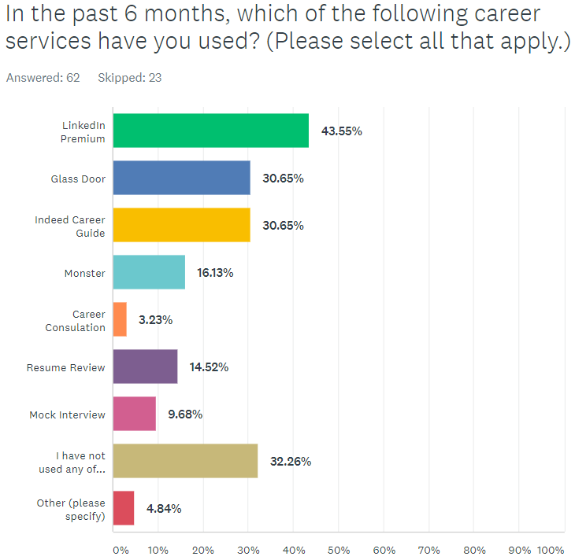
1. Web Scraping
Notes:
스크레핑 할 사이트는 위와 같은 설문조사를 기준으로 가장 많이 사용되는 플렛폼인 LinkedIn과 Indeed로 잡았습니다.

Slide 13



1. Web Scraping: LinkedIn vs. Indeed
BeautifulSoup
Scrapy
Selenium
Notes:
크롤링을 진행하다 보니, Indeed는 Captcha issue 때문에 beautifulsoup/ scrapy/ selenium으로 진행하려면 솔루션을 구매하여 적용을 해야하며,
비용적인 면과 data quality 의 이유로 linkedIn을 scarping 하기로 하였습니다.
또한 linkedIn도 전통적인 방법으로 모을 경우 bot으로 인식되 차단되므로 Chrome을 시뮬레이션하여 마치 유저가 직접 검색하는 것처럼 코드를 짜 스크래핑을 진행했습니다.
더 나아가 개인정보 보호법을 피하기 위해 이름, 이메일, 주소등 개인정보는 수집하지 않았고, 중복된 수집을 방지하기 위해 profile ID는 수집했지만, 이력서 데이터에 같이 넣지 않고 따로 테이블에 넣어 관리하였습니다.

Slide 14
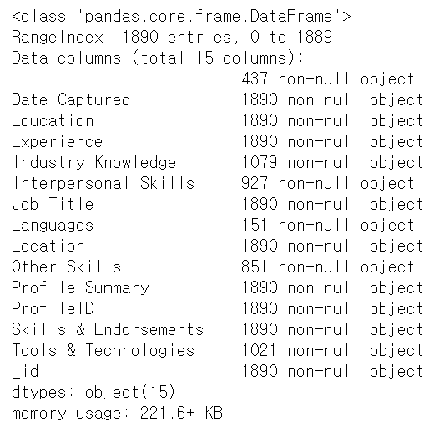
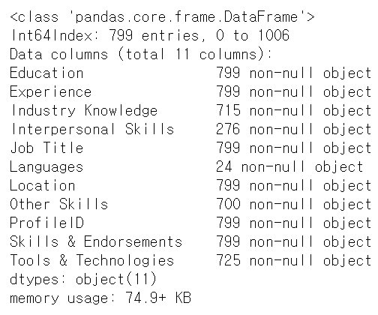
2. Data Exploration
Keyword | Analyst | Data Engineer
Len(data) | 1890 | 799
Example
Notes:
1주일간 스크래핑 한 결과를 모아보니 위 화면과 같았습니다. 키워드 2개로 스크래핑을 진행하였는데, ‘Analyst’는 1900개 정도, Data Engineer은 800개 정도의 레쥬메를 모을 수 있었습니다.

Slide 15



2. Data Exploration
Notes:
이후, 저희는 Data Exploration을 진행하기 위해 데이터를 MongoDB에서 주피터 노트북으로 불러와 진행하였습니다.
구지 데이터를 몽고 DB에 저장하는 이유는, 이력서 자체가 정형화된 데이터가 아닌 문서형태이고,
Web scrapping 결과가 json 형태의 문서이기 때문입니다.
또한, document 형태의 데이터를 저장하는 db로 가장 많이는 것이 몽고DB입니다.

Slide 16
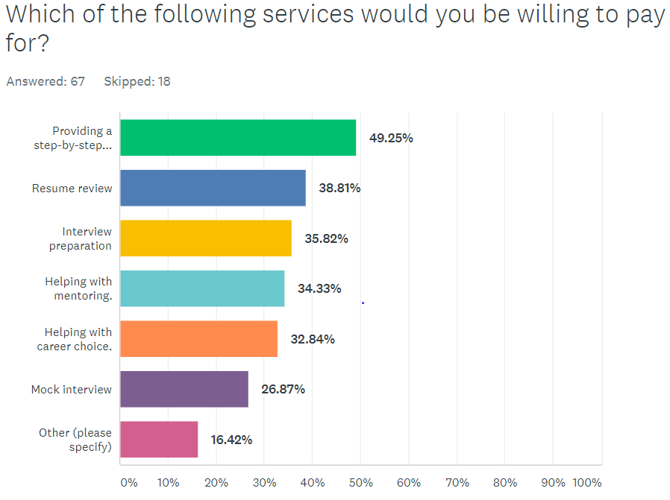
2. Data Exploration
Notes:
더 나아가, 유의미한 뽑아내기 전, 커리어 컨설팅 이용 관련 설문조사 결과를 참고하여 단계별로 커리어 조언을 받는 서비스에는 돈을 지불할 용의가 50%로 나타난다는 것을 기반으로

Slide 17
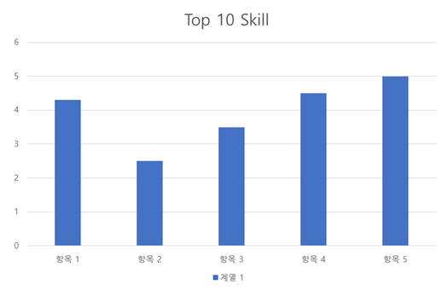
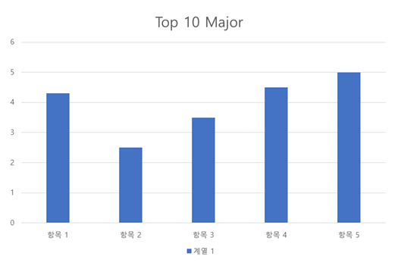
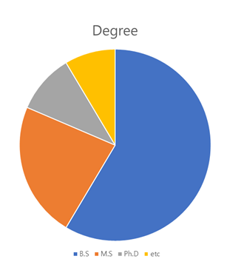
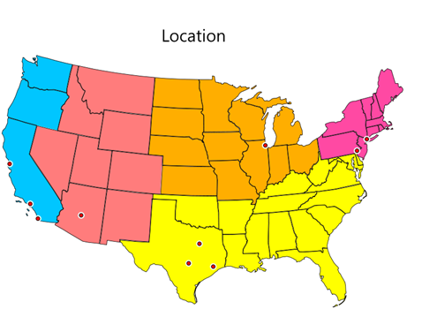
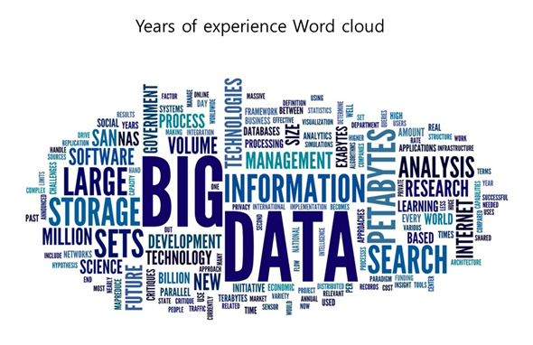
2. Data Exploration
Notes:
경력 연수에 따라 해당 직업군에서 유용하게 이용되는 스킬, 전공, 학위, 직업이 어느 주에 많이 있는지를 시각화 진행해보기로 하였습니다.

Slide 18
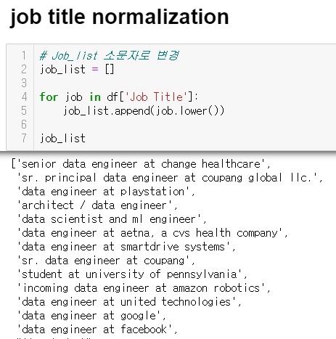
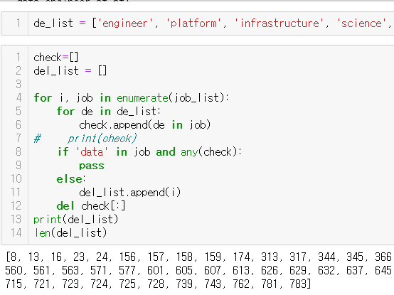
3. PRE-processing: Job Title
Notes:
Data Exploration을 끝내고 전처리를 하였습니다.
우선, 같은 일을 함에도 불구하고 Job Title/직업명이 서로 상이하여 이를 통일해주는 작업을 진행하였습니다.
예를 들면 ‘Data Engineer’가 기본적인 타이틀이면, Data engineer at playstation 에서 뒤 at playstation을 split 해주었습니다.

Slide 19
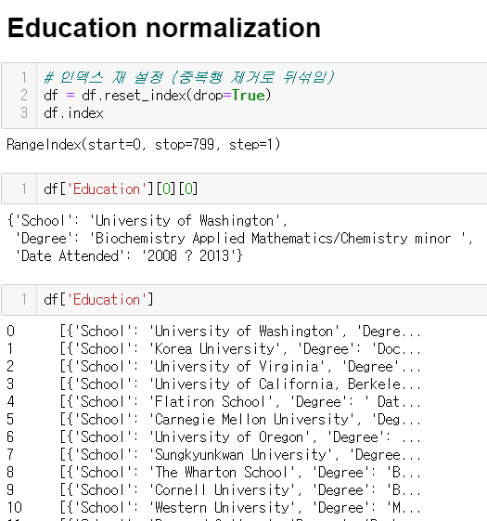
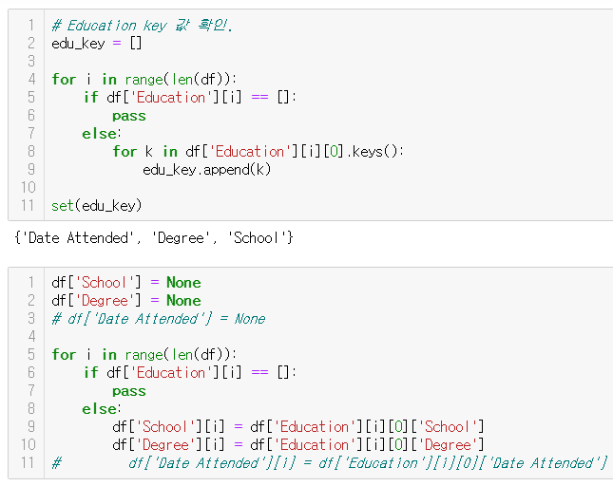
3. PRE-processing: Education
Notes:
학력도 마찬가지로 정규화 해주었습니다.
몽고DB의 document 형식으로 가져온 파일이어서, 딕셔너리 포멧 안에 key 값이 여러 개 있는 상태여서 이를 school과 degree로 분류해 주는 작업을 하였습니다.

Slide 20
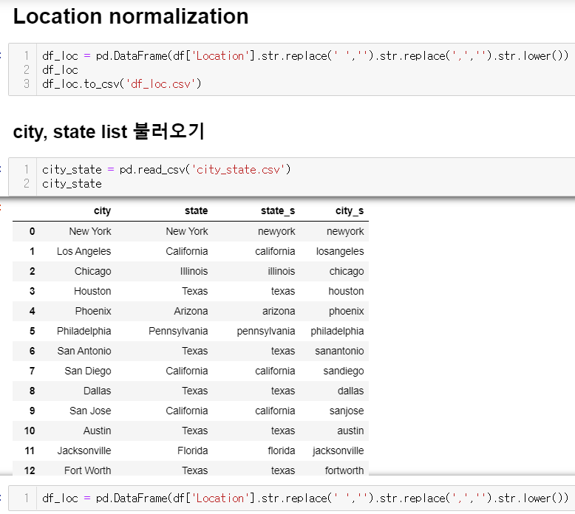
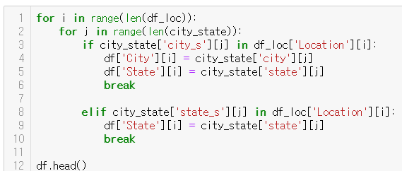
3. PRE-processing: Location
Notes:
Location 정규화는 있는 정보를 가지고 city/ state로 분류해 주었습니다.

Slide 21
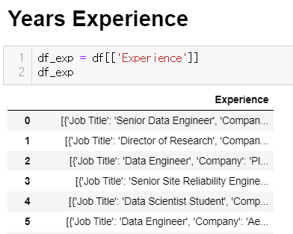
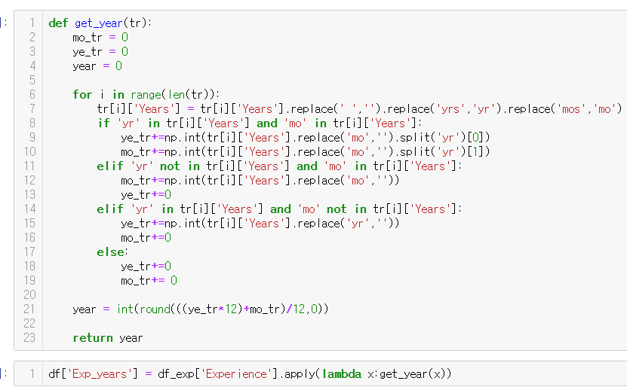
3. PRE-processing: Years of Experience
Notes:
경력을 필터로 사용하기 위해서, 총 경력 년수도 구하여 열에 추가해주었습니다.

Slide 22
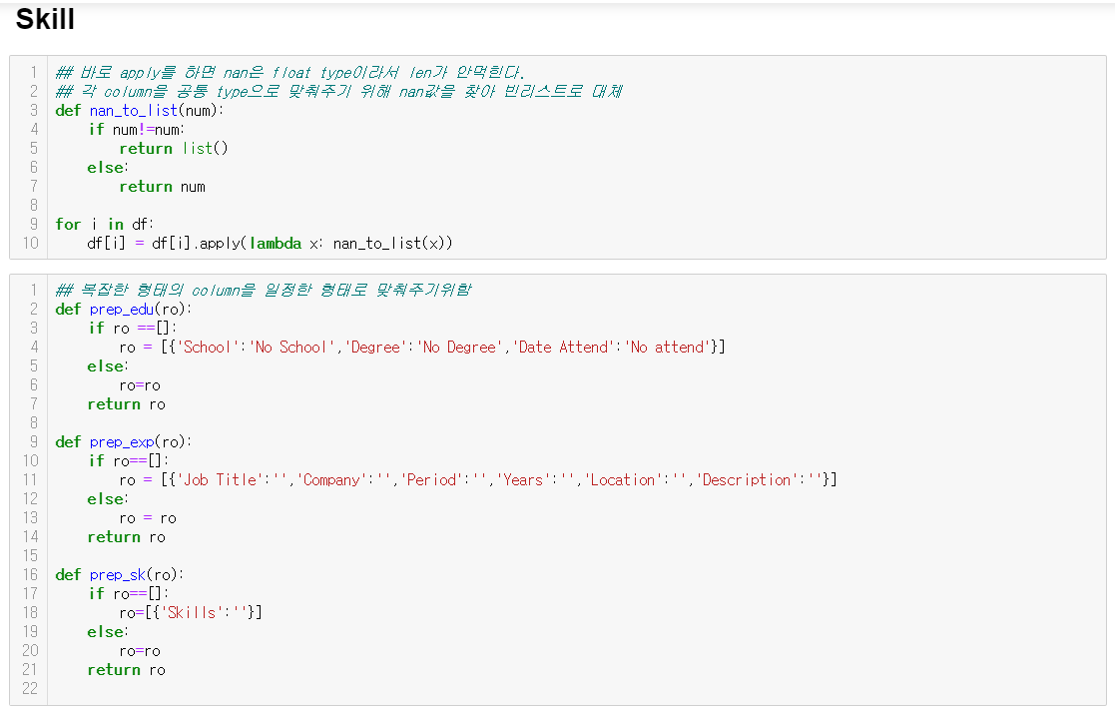
3. PRE-processing
Skills 뽑아낸 식
Notes:
Skill도 dictionary에서 다 뽑아서 맞추어 주었고

Slide 23
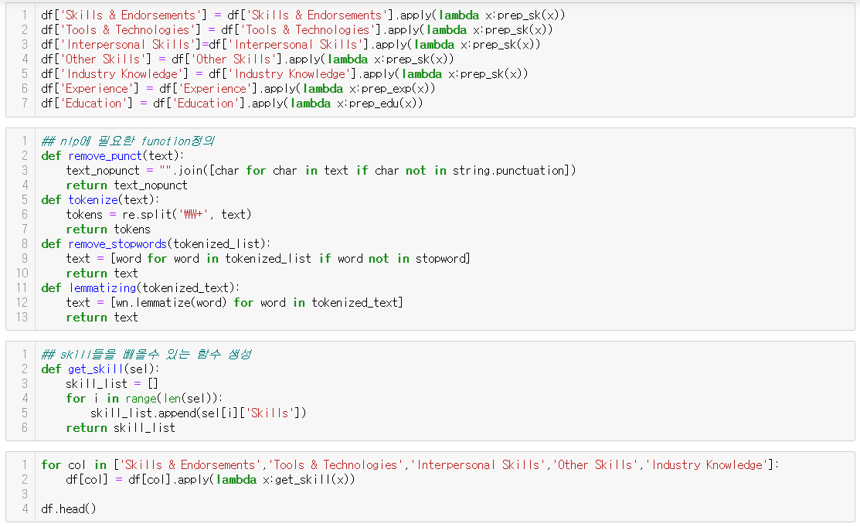
3. PRE-processing
Skills 뽑아낸 식

Slide 24
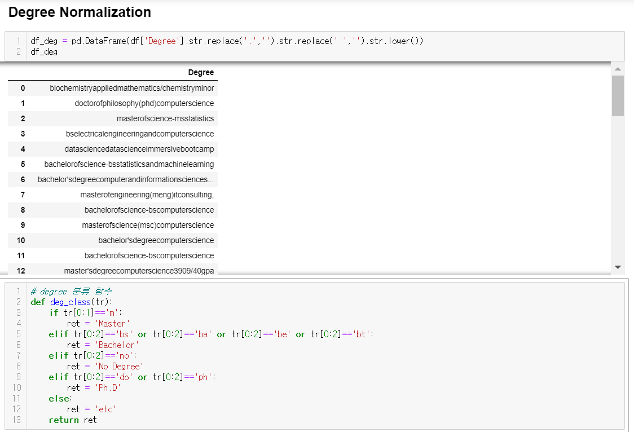
3. PRE-processing
Degree 뽑아낸 식
Notes:
학위도 정규화 시켜주었습니다.

Slide 25

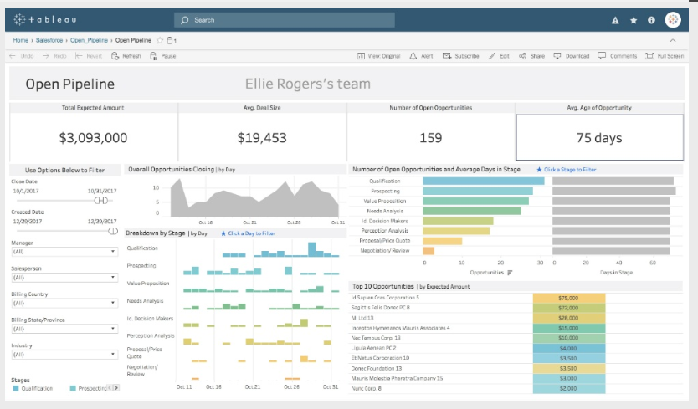
4. Visualization
Notes:
저희의 최종 목적은 위와 같이 Tableau를 이용한 dashboard를 작성한 후,
사용자가 원하는 조건으로 필터를 걸어 결과를 보는 것 이었습니다.
예를 들어, 지원자가 data engineer를 희망하면, 그 직업군의 연차를 필터링 한 후, 자신이 원하는 데이터만 추출해서 보는 것 입니다.

Slide 26
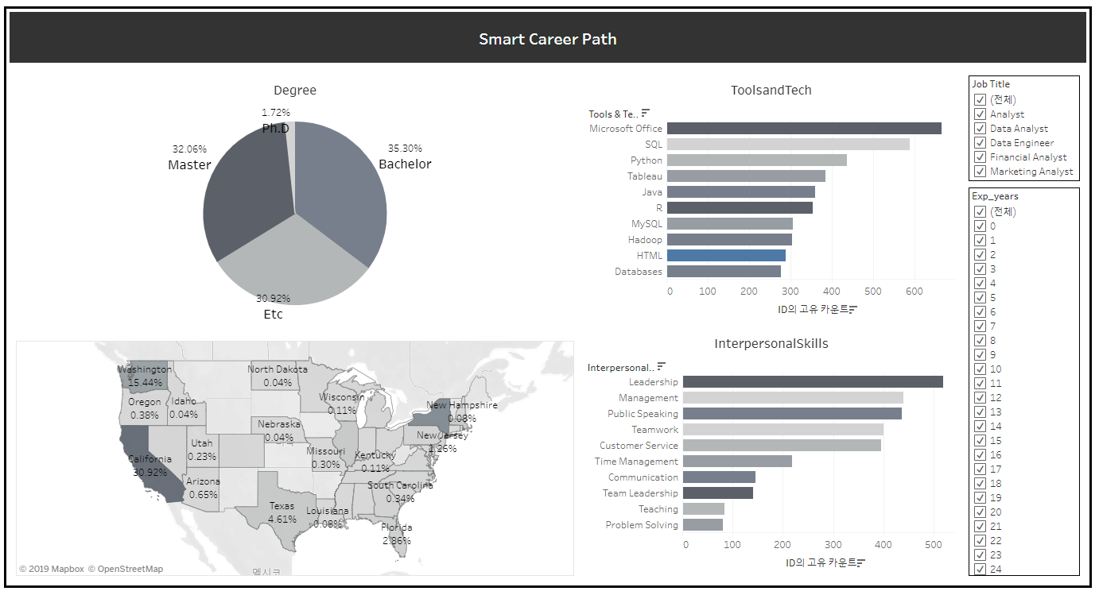
4. Visualization(Tableau)
https://public.tableau.com/profile/sungmin.hong#!/vizhome/SmartCareer/12
Notes:
그럼 Tableau에 연결하여 보여드리겠습니다!

Slide 27
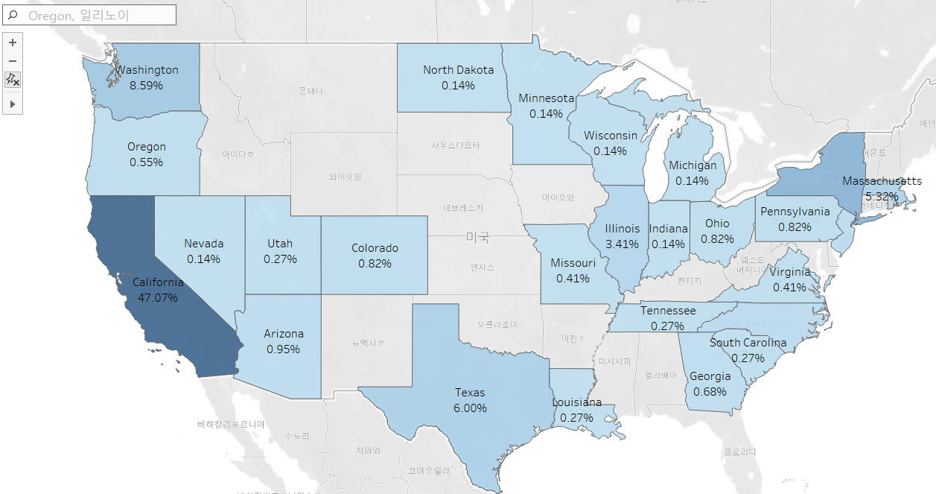
Tableau 예시 : Data Engineer 직업이 가장 많은 곳은 어디인가?
Notes:
예시로, 위 지도는 Data Engineer 직업이 어느 주에 많이 있는지 tableau를 통해 시각화 한 파일입니다. 확실히 California쪽이 data engineerin관련 직업이 많은 것을 볼 수 있습니다. 아마 실리콘벨리가 이쪽에 있어서이지 않을까 추측해보았습니다.

Slide 28
느낀점
Pre-processing
Data Exploration
Data Visualization
Notes:
웹스크레핑 단계: 시간의 제약때문에 하지 못했지만, 기회가 된다면 LinkedIn 외에도 국내 사이트도 더 데이터에 포함시켜서 분석하면 좋을 것 같았다.
전처리: 정규화 기준을 세우는데 어려움이 있었다. (전공/학위/직업명 등)
기술적 이슈: 웹스크레핑을 sh파일로 실행시켜 수집/ 전처리를 자동화 하면 더 좋았을 것 같다. 또한, 몽고 DB 언어가 더 익숙했으면 더 좋은 방법이 있을 것이라고 추측된다.

Slide 29
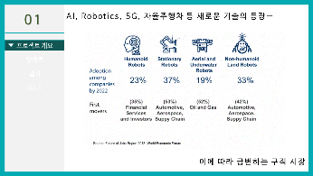
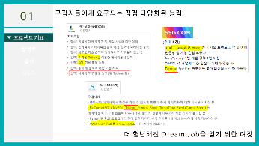
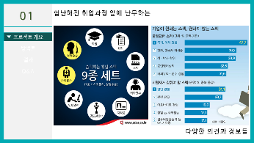
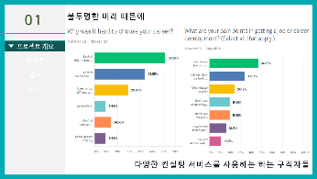


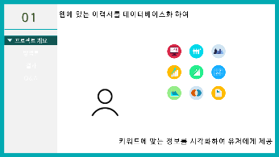
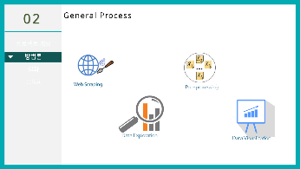
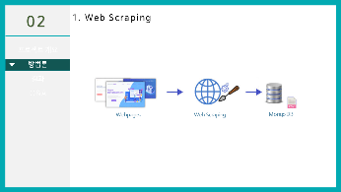
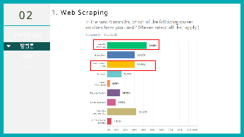
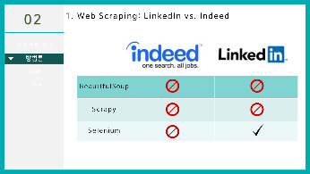
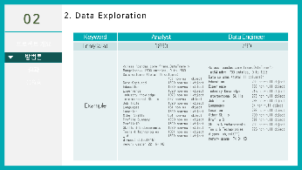
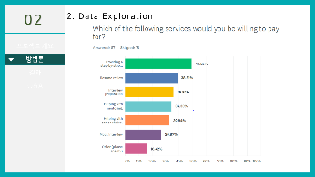
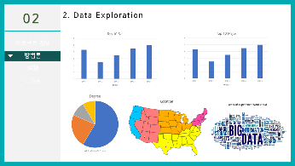
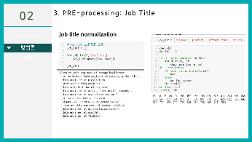
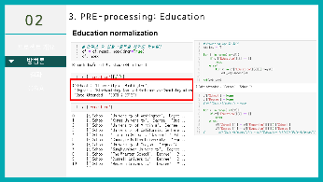
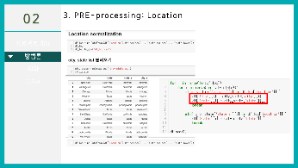
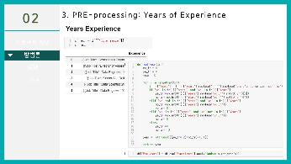
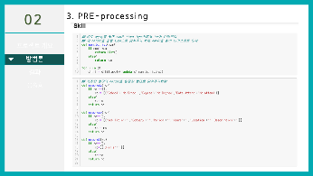
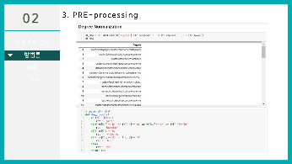
Notes:
혹시 질문 있으신가요?

Slide 30
Thank You
Notes:
긴 발표를 들어주셔서 감사합니다!

